Slide 1
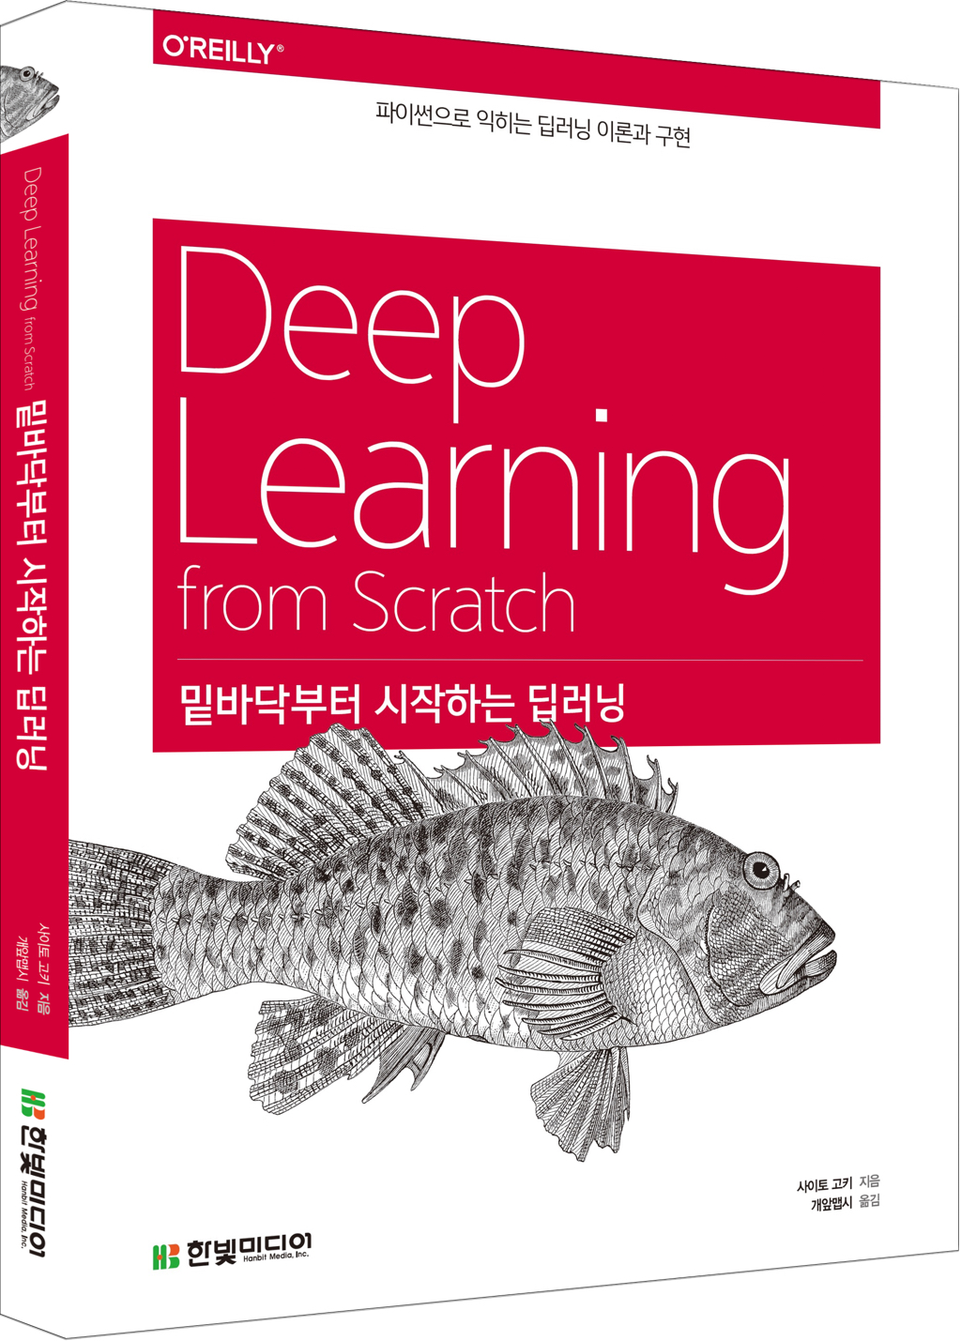
밑바닥부터 시작하는 딥러닝 -사이토 고키- 황의지

Slide 2
CHAPTER 4. 신경망 학습
학습 : 데이터로부터 가중치 매개변수 최적값 자동 획득
학습 목표 : 손실 함수의 결과를 가장 작게 만드는 가중치 매개변수 찾는 것
기법 : 기울기 활용

Slide 3
4.1 데이터에서 학습한다!
퍼셉트론도 선형 분리 기능 문제라면 데이터로부터 자동으로 학습 가능 <- “퍼셉트론 수렴 정리”
비선형 분리 문제 자동으로 학습 불가
Notes:
다층 퍼셉트론 = 신경망이 가능~
https://sicegorobot.blogspot.com/2015/10/blog-post.html

Slide 4
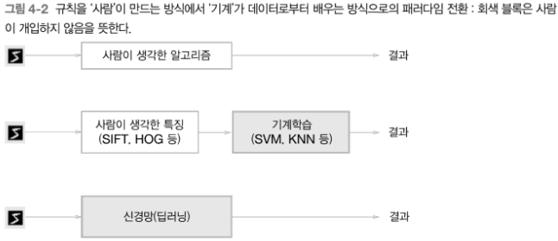
4.1.1 데이터 주도 학습
기계학습 : 데이터에서 답을 찾고, 패턴 발견 (사람개입최소화)
알고리즘 대신 feature를 찾아서 그것의 pattern을 기계학습
feature : 입력 데이터에서 중요 데이터 정확히 추출할 수 있도록 설계된 변환기 (벡터)
feature 사용해서 데이터->벡터
여전히 사람이 설계
딥러닝 : 종단간 기계학습
end-to-end
입력~출력 사람 개입 x
Notes:
그래도 feature를 사람이 설계해야함

Slide 5
4.1.2 훈련 데이터와 시험 데이터
test data? 범용 능력(훈련 데이터 미포함) 평가
overfitting : 특정

Slide 6
4.2 손실함수
신경망, 하나의 지표를 기준으로 최적의 매개변수 값 탐색
오차제곱합
교차 엔트로피 오차

Slide 7
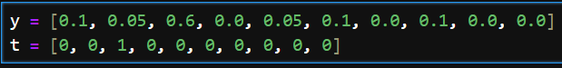
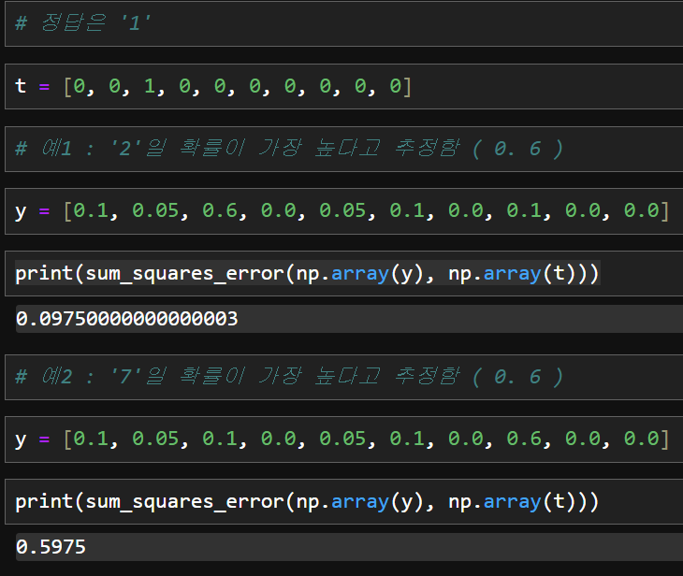
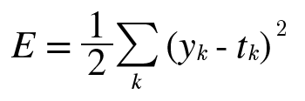
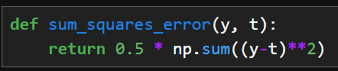
4.2.1 오차제곱합
레이블을 해당 클래스에 대한 확률 분포로 변환하는 방법
원-핫 인코딩
sum of squares for error, SSE
가장 많이 쓰임
y_k 신경망 출력(소프트맥수 함수 출력),
t_k 정답레이블, k 데이터 차원 수
decimal place
Notes:
mse랑 다름https://www.google.com/search?sca_esv=59a29399512378e1&sxsrf=ACQVn08yyjPNMFZj97KX0IK_Y21j8YP48A:1706966942692&q=sse+mse&tbm=isch&source=lnms&sa=X&sqi=2&ved=2ahUKEwixs4yyo4-EAxX3hVYBHW-zBAEQ0pQJegQIDBAB&biw=2133&bih=1063&dpr=0.9#imgrc=syKDezOOJTEn5M
이 오차제곱합 결과만 보고는 첫번째 추정결과가 오차가 더 적으니 정답에 가깝구나인것을 앎

Slide 8
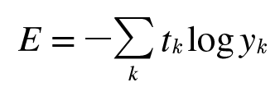
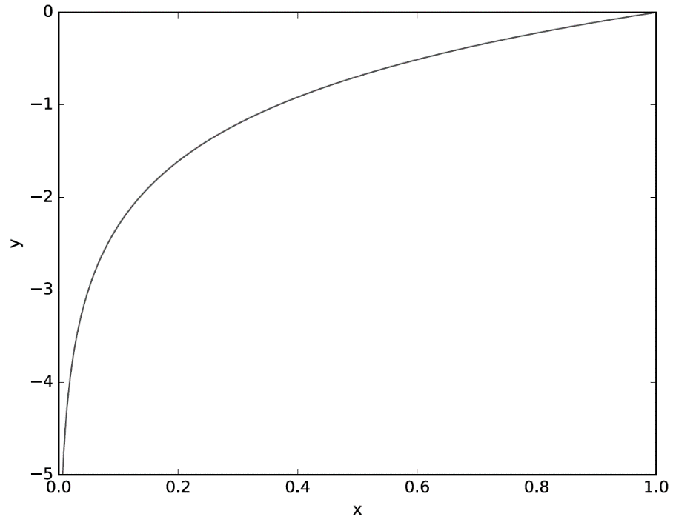
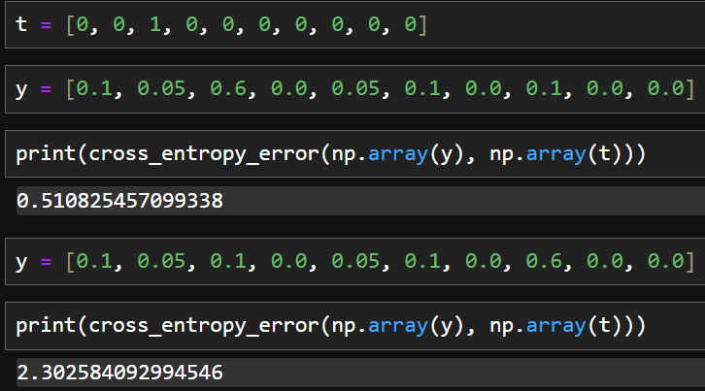
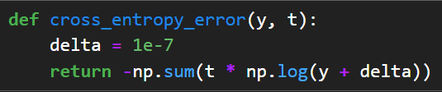
4.2.2 교차 엔트로피 오차
log 밑 e(자연로그)
정답일 때의(t_k=1) 자연로그 계산
or t_k=0
y_k가 1에 가까울수록, 정답일수록 값 커짐
아주 작은 delta 더해줌 <- log0 = -inf
decimal place
Notes:
1e-7 = 1 x 10^-7

Slide 9
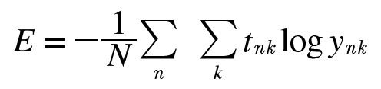
4.2.3 미니배치 학습
모든 훈련 데이터를 대상으로 손실 함수 값 구해야 (합)
N개의 데이터
n번째 데이터의 k번째 값
N개로 나눠서 정규화 -> ‘평균 손실 함수’
훈련 데이터 개수 상관없이 통일 된 값
mini-batch : 훈련 데이터 너무 크면 시간 문제 -> 일부를 추려 전체 ‘근사치’로 이용
미니배치 학습
np.random.chice()
Notes:
훈련데이터 중 일부만 추려서 학습 수행
정규화 = 평균을 내준다

Slide 10
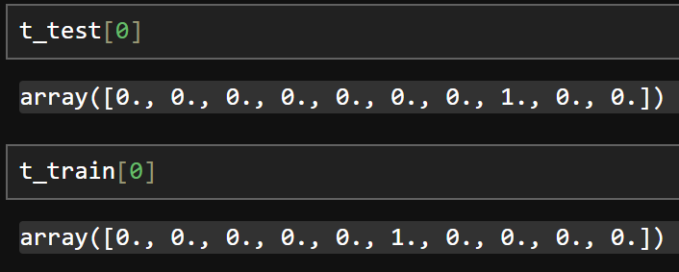
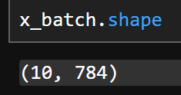
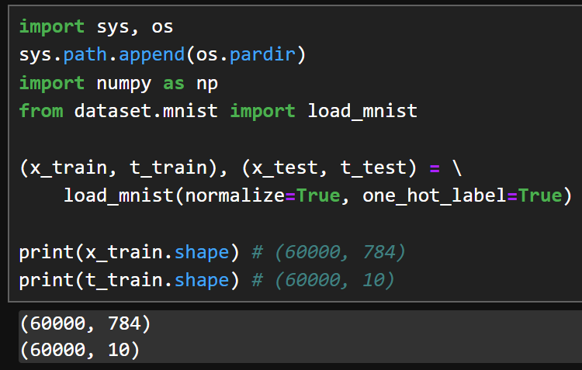
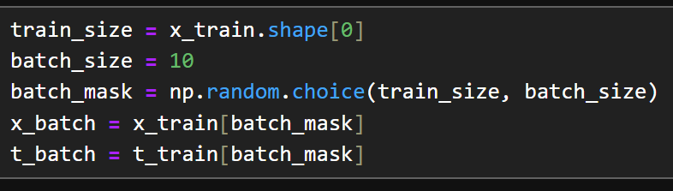
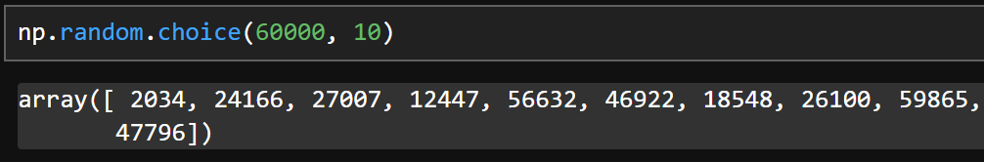
4.2.3 미니배치 학습
np.random.choice()
(60000, 10)
x
Notes:
훈련데이터 60,000개 입력데이터 784열(원래28x28)
레이블 10줄짜리

Slide 11
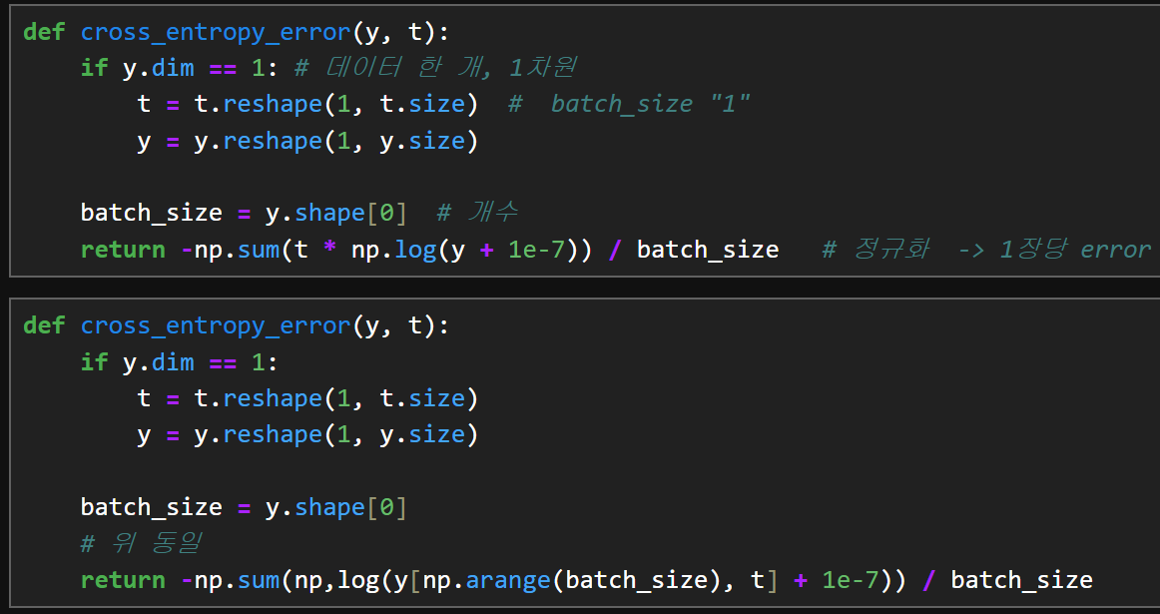
4.2.4 (배치용) 교차 엔트로피 오차 구현하기
둘 다 배열(label,원-핫인코딩)
x
case 2 : t가 숫자 레이블일 때
Notes:
https://www.youtube.com/watch?v=OWvcrIupMUM&t=1807s – 저거 밑에 수식 이해
정규화 평균을 내줌! – 훈련데이터 개수 상관없이 언제든 통일된 값

Slide 12
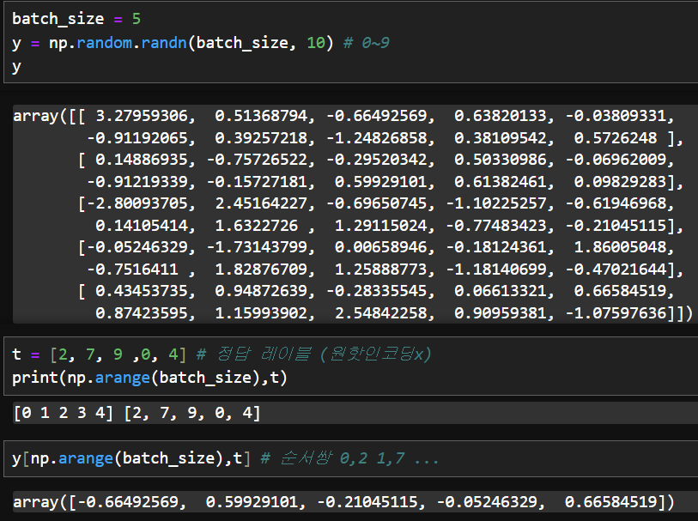
4.2.4 (배치용) 교차 엔트로피 오차 구현하기
둘 다 배열(label,원-핫인코딩)
x
t가 숫자 레이블일 때
Notes:
https://www.youtube.com/watch?v=OWvcrIupMUM&t=1807s
정답아닌softmax값은 아예 어레이에 포함안돼서 계산 안됨 자동으로 0 곱해진 셈!

Slide 13
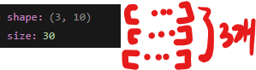
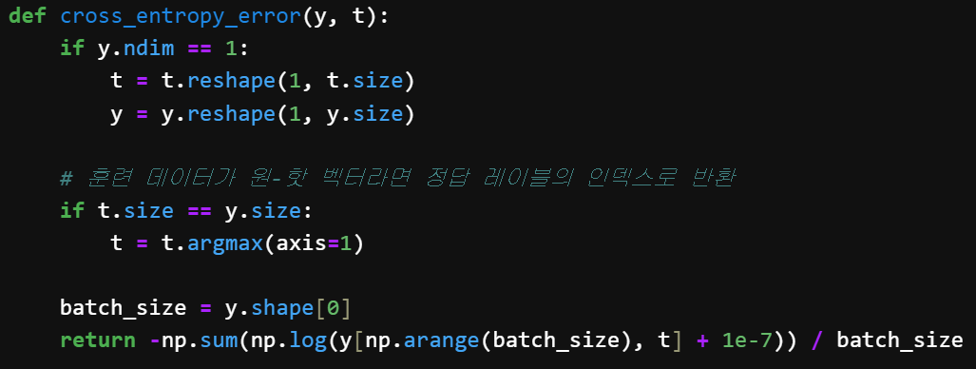
4.2.4 (배치용) 교차 엔트로피 오차 구현하기
shape으로 안하는 이유는? 더 빠른가?
== 1인 index(정답 label)
, e.g. [2, 3, 1]
Notes:
https://www.youtube.com/watch?v=OWvcrIupMUM&t=1807s
정답아닌softmax값은 아예 어레이에 포함안돼서 계산 안됨 자동으로 0 곱해진 셈!
구글링해보니 shape때 가끔의 error 발생하기도 한다던데.. 명확하고 가독성때문일라나?

Slide 14
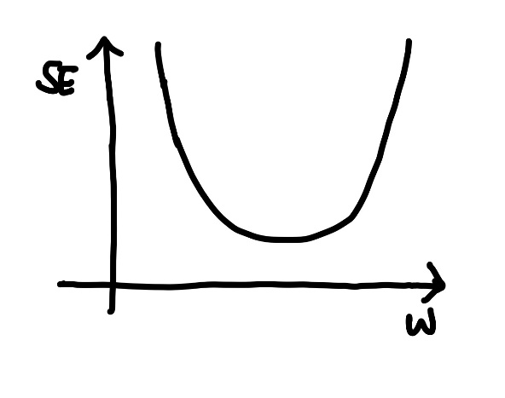
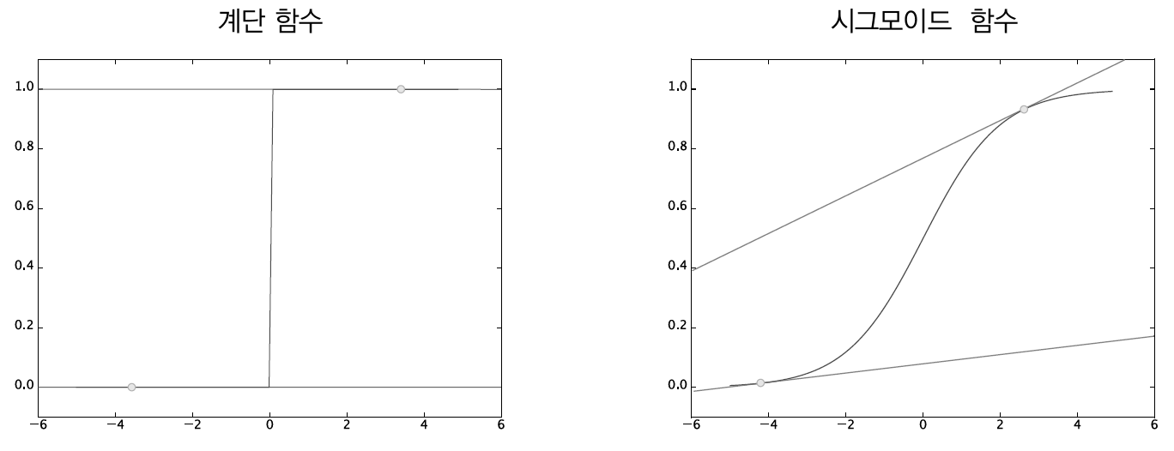
4.2.5 왜 손실 함수를 설정하는가?
매개변수의 미분(기울기)를 단서로 값 갱신
미분 = ‘매개변수 값을 변화시켰을 때 어떻게 손실함수 변화?’
if 미분 값이 0 -> 손실 함수 값 더 줄어들수가 없음
‘정확도’를 지표로 삼으면 일어나는 일 – 불연속, 정교x
Notes:
gradient 음수면 가중치파라미터 양의방향 -> loss줄임 / 양수면 음의방향 -> loss줄임
정확도를 지표로 하게 되면(100장 중 32장을 인식하므로 정확도는 32%) 정확도가 개선된다고 하더라도 그 값이 불연속적인 띄엄띄엄한 값으로 바뀌어버립니다.
하지만 손실함수를 지표로 삼았다면 사진 한장을 인식했다고 끝이 아니라 사진 한장을 인식하는 과정에서의 파라미터가 얼마나 정확한지도 계산할 수 있게 됩니다. 즉, 더욱더 민감하게 모델의 정교함을 측정할 수 있다는 것입니다. 참고로 매개변수의 값이 조금씩 변하면 그의 반응하여 손실함수의 값은 연속적으로 변화합니다.
이는 계단함수를 활성화 함수로 사용하지 않는 이유와 일맥상통합니다. 대부분 미분이 0임 매개변수 변화를 함수가 말살해서 손실값에 변화x
시그모이드는 연속적이고 미분 절대 0이 되지 않지. (역전파 계산 과정에서 Sigmoid 함수의 미분이 사용)

Slide 15
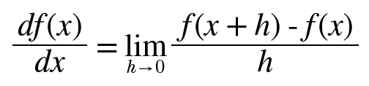
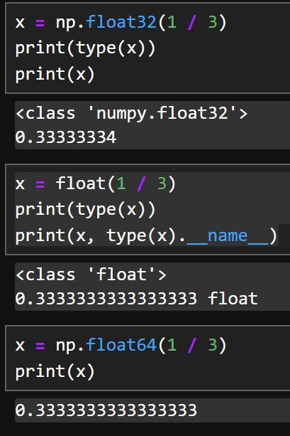
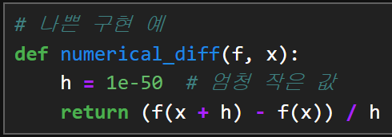
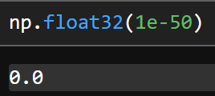
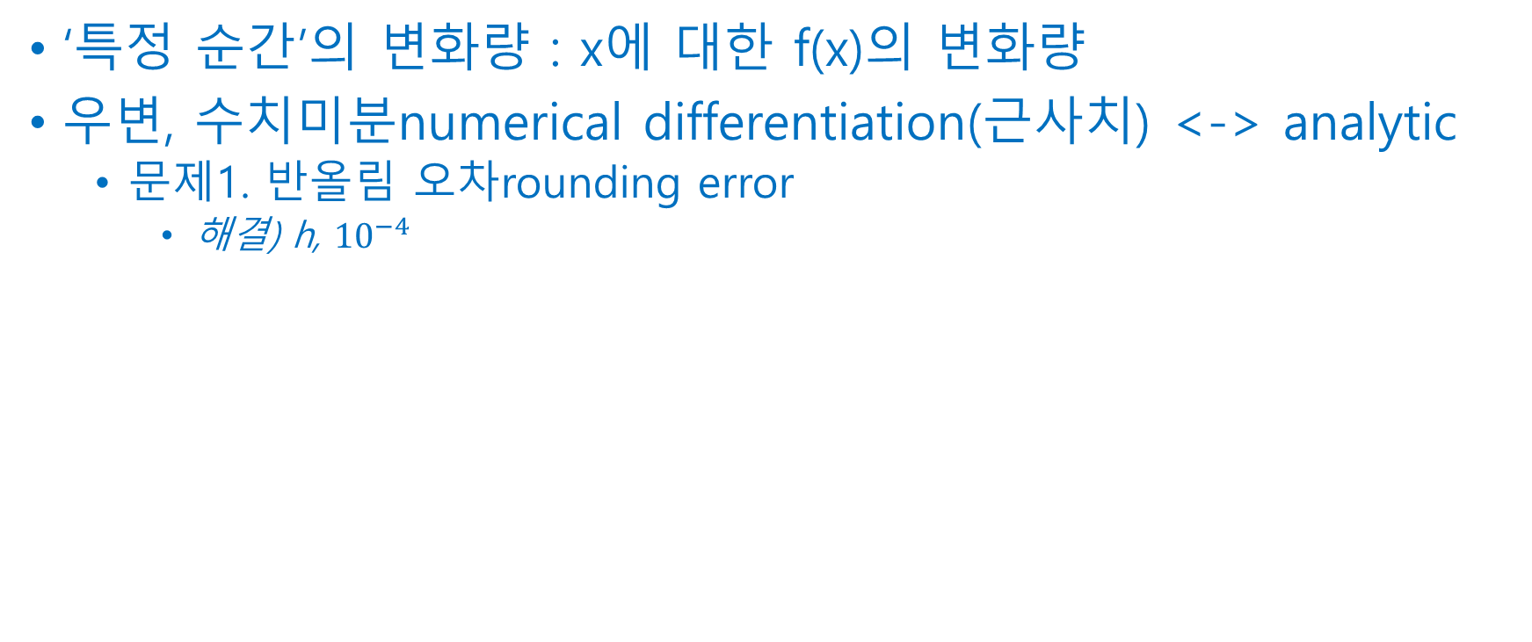
4.3.1 미분
‘특정 순간’의 변화량 : x에 대한 f(x)의 변화량
우변, 수치미분numerical differentiation(근사치) <-> analytic
문제1. 반올림 오차rounding error
해결) h, ${10}^{−4}$
Notes:
h는 시간. 시간을 한없이 0에 가깝게
근사치로 계산하는것. 작은 차분으로 계산하는것
소수점 아래 0이 50개 e-50 근데 소수점 생략!

Slide 16
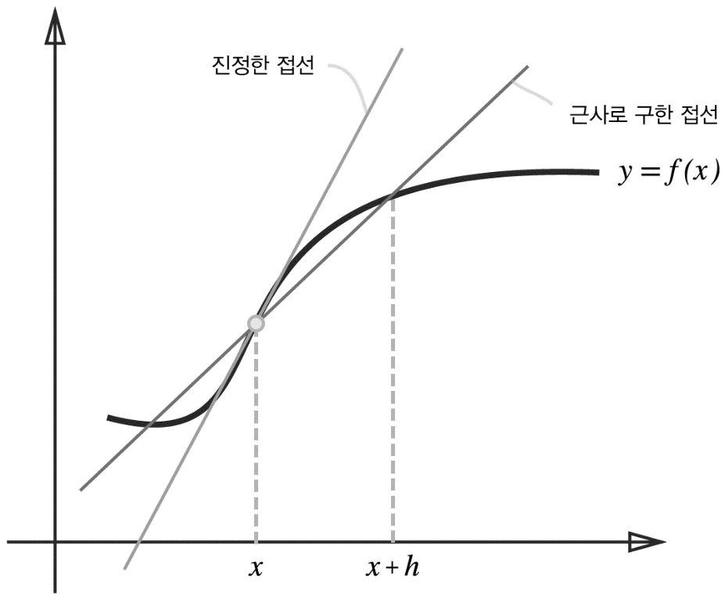
4.3.1 미분
‘특정 순간’의 변화량 : x에 대한 f(x)의 변화량
우변, 수치미분numerical differentiation (근사치)
문제2. 함수f의 차분 (두 점에서의 함수 값의 차이)
전방 차분 : x+h와 x 사이의 기울기는 엄밀히 미분x <- h 무한히 0으로 좁히지 x
해결) 중심/중앙 차분 : x+h와 x-h
Notes:
x+h랑 x 가 두 점
근사치로 계산하는것. 작은 차분으로 계산하는것

Slide 17
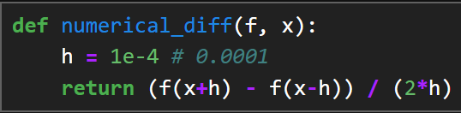
4.3.1 미분
수치미분numerical differentiation
Notes:
2h 오차보정

Slide 18
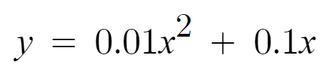
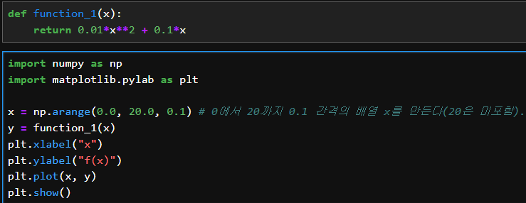
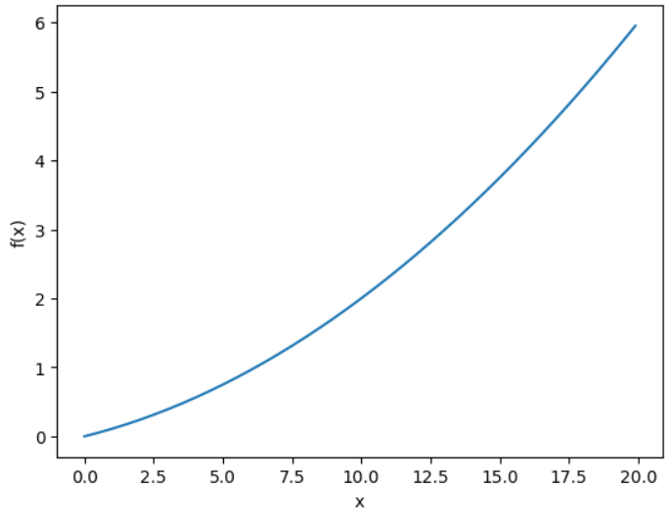
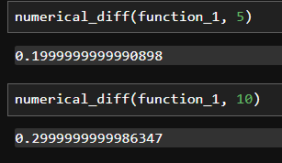
4.3.2 수치 미분의 예
해석적 해와 오차 매우 작음
0.2 / 0.3
Notes:
그래프

Slide 19
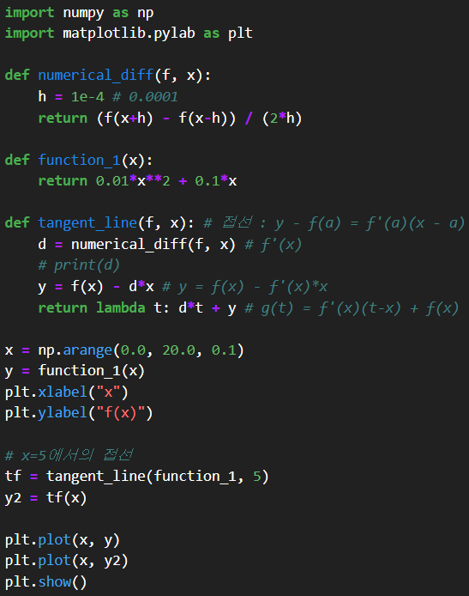
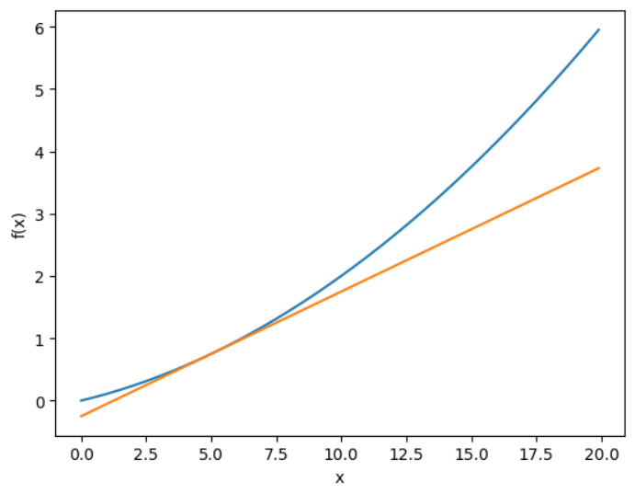
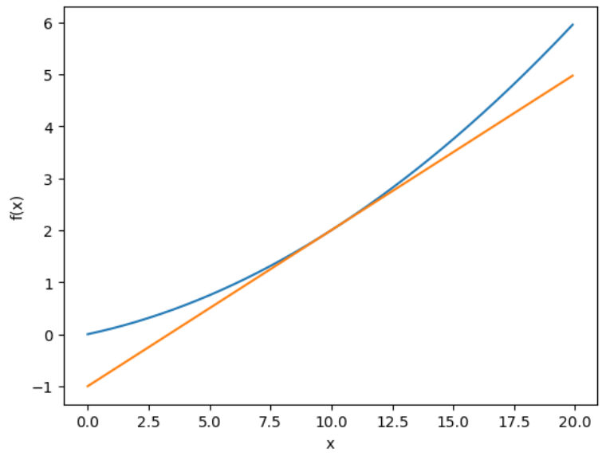
4.3.2 수치 미분의 예
실제로 수치 미분 값, 함수의 접선에 해당
Notes:
람다식을 사용하면 일반적인 메서드 호출보다 더 빠른 성능을 보일 수도 있습니다 간결하다. 가독성.

Slide 20
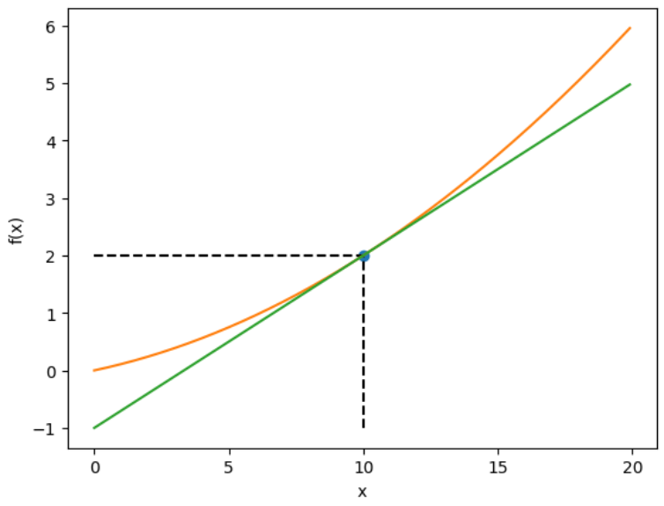
4.3.2 수치 미분의 예
실제로 수치 미분 값, 함수의 접선에 해당
Notes:
직접 눈금 설정! : 뒤에 범위 5라고 해서 저럼
어쨌든 그냥 강제로 수동 변환한거임 앞에는 x조합 뒤에 리스트는y조합 일대일대응 하면 좌표나옴
그래도 눈금형식다르지 그래프 ver2

Slide 21
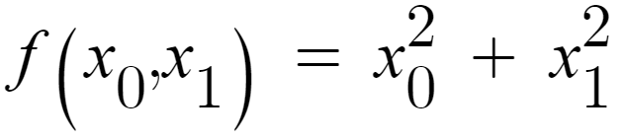
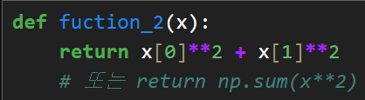
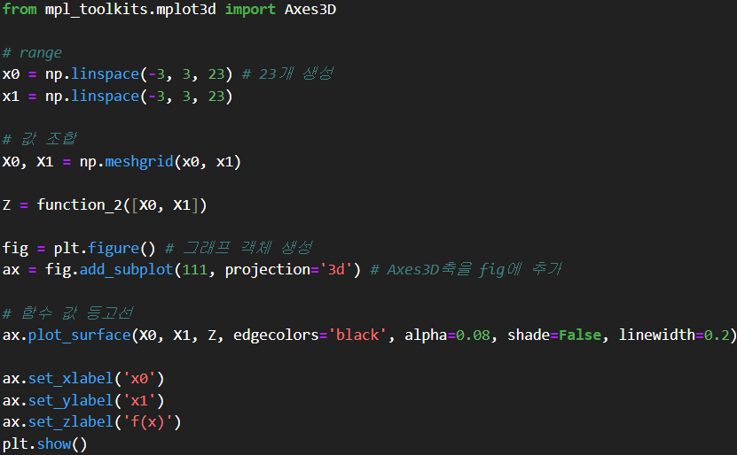
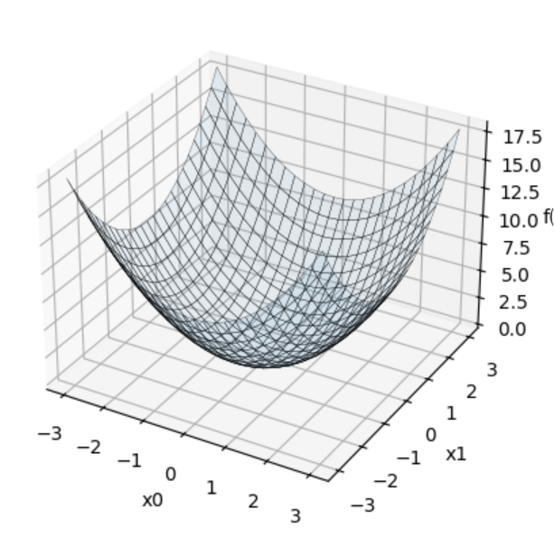
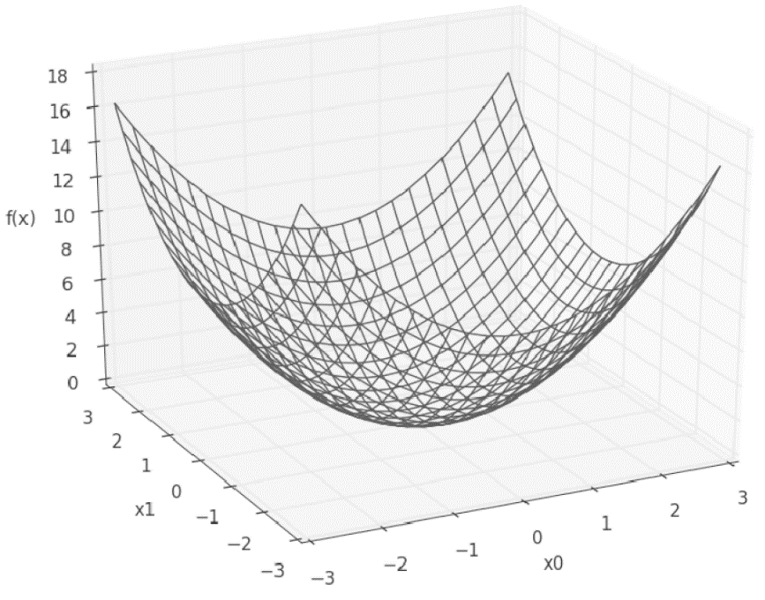
4.3.3 편미분
다변수함수 중 한 변수에 대해 미분하고, 나머지는 상수로 취급
넘파이 배열 -> 3d
Notes:
https://velog.io/@swan9405/%ED%8E%B8%EB%AF%B8%EB%B6%84%EA%B3%BC-%EC%A0%84%EB%AF%B8%EB%B6%84
등위곡선(원)이 쌓여서 원통처럼 포물선. https://www.google.com/search?q=%ED%8E%B8%EB%AF%B8%EB%B6%84+%EA%B7%B8%EB%9E%98%ED%94%84&oq=%ED%8E%B8%EB%AF%B8%EB%B6%84+%EA%B7%B8%EB%9E%98%ED%94%84&gs_lcrp=EgZjaHJvbWUyBggAEEUYOTIGCAEQIxgnMgwIAhAjGCcYgAQYigUyBwgDEAAYgAQyBwgEEAAYgAQyBwgFEAAYgAQyBwgGEAAYgAQyBwgHEAAYgAQyBwgIEAAYgAQyBwgJEAAYgATSAQg2NDg5ajBqN6gCALACAA&sourceid=chrome&ie=UTF-8#fpstate=ive&ip=1&vld=cid:24b69cb3,vid:Tcr0pIxB9IQ,st:0
변수2개니까 3차원

Slide 22
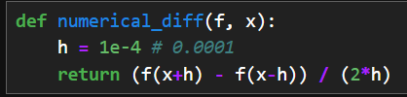
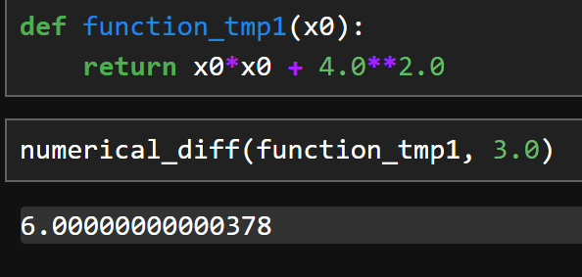
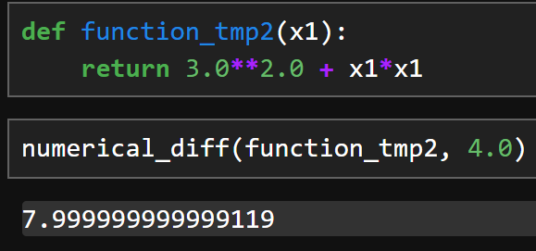
4.3.3 편미분
문제1 : x0=3, x1=4일 때, x0에 대한 편미분 구하기
문제2 : x0=3, x1=4일 때, x1에 대한 편미분 구하기
특정 장소에서의 기울기
Notes:
numerical_diff 함수는 수치 미분을 수행하는 함수로, 주어진 함수의 특정 지점에서의 기울기를 근사적으로 계산합니다. 여기서는 function_tmp2 함수를 4.0 지점에서 미분하고 있습니다. 이는 function_tmp2 함수의 x1에 대한 기울기를 계산하는 것이며, 결과는 해당 지점에서의 접선의 기울기

Slide 23
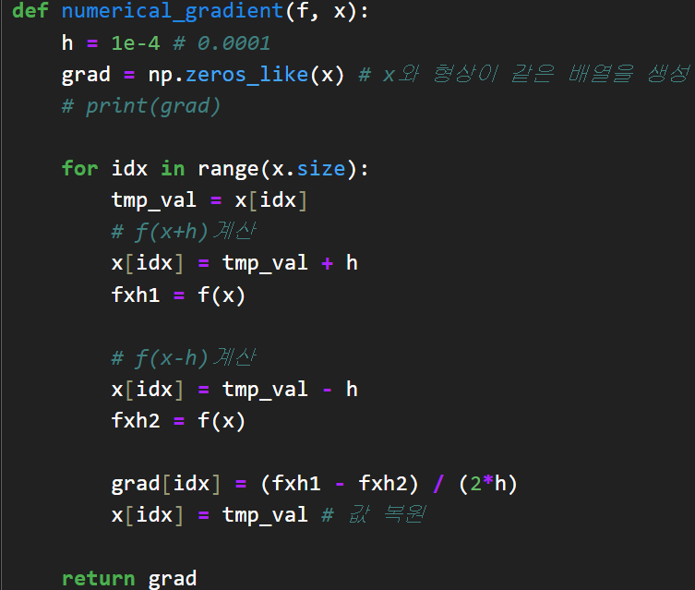
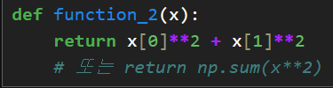
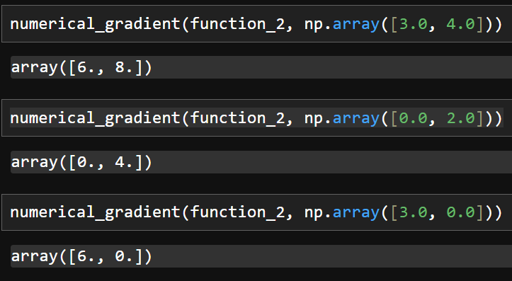
4.4 기울기
모든 변수의 편미분을 벡터로 정리한 것
넘파이 배열 출력 시, 수치 가공

Slide 24
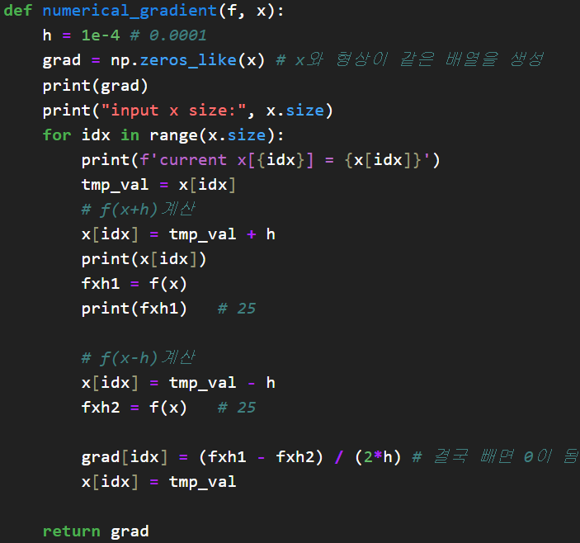
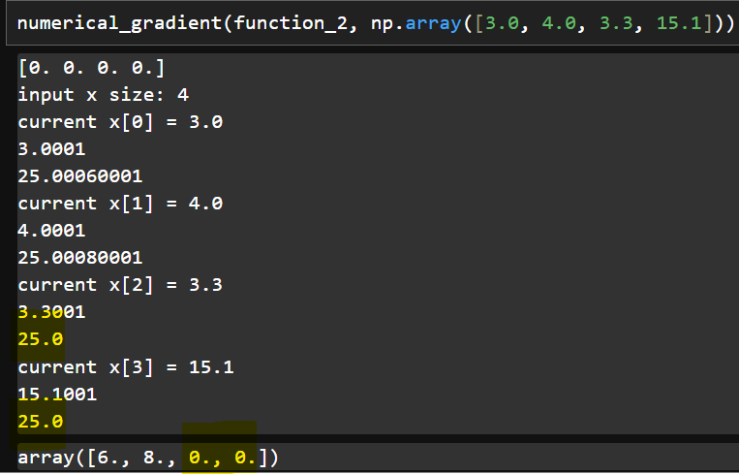
4.4 기울기
모든 변수의 편미분을 벡터로 정리한 것
Notes:
일단 NUMERICAL_GRADIENT에서 X크기 제한 없으니까 다 가지고는 와 grad그래서 차원 무제한 가능해. 그니까 사실 벡터차원이 일치하지 않지
x+h뭐 이런것도 다 계산되는 것을 확인
근데 function_2에 인덱스 초과하면 return값이 없어서 그냥 x[0]**2 + x[1]**2 값 반환함
아마 근데 실제 학습에선 input그림이건 워드벡터건 알아서 차원 조정돼서 입력될 것 그리고 2변수함수 이런거 정의안하지 않을까 사실 수식계산은 다 파이썬이 해줌

Slide 25




4.4 기울기
X가 1차원 배열이x, 각 row에 대해 미분 값을 계산
Notes:
책에는 안나와있음(소스코드)
enumerate 함수는 순서가 있는 자료형(리스트, 튜플, 문자열 등)을 입력으로 받아 인덱스(index)와 값(value)을 함께 순회할 수 있는 반복 가능한 객체(enumerate 객체)를 반환합니다. 이 객체는 주로 for 루프에서 사용되며, 각 순회(iteration) 단계에서 인덱스와 값을 쉽게 가져와 활용할 수 있게 해줍니다.
__main__ : 현재 스크립트가 직접 실행될 때만 해당 블록의 코드를 실행하도록 하는 일종의 보호장치입니다. 만약 다른 스크립트에서 이 스크립트를 모듈로서 임포트하면 해당 블록의 코드는 실행되지 않습니다.
순서쌍으로 존재함 x,y https://tbr74.tistory.com/entry/numpy-meshgrid-%ED%95%A8%EC%88%98-%EC%95%8C%EC%95%84%EB%B3%B4%EA%B8%B0#google_vignette (mashgrid)

Slide 26

4.4 기울기
기울기 결과에 마이너스 붙인 벡터
기울기가 가리키는 쪽 =함수 출력 값을 가장 크게 줄이는 방향
가장 낮은 곳에서 멀어질수록 화살표 커짐
Notes:
gradient 값이 클수록 변화량이 크게 존재 (gradient가 0이되는걸 찾는게 목표지 우리는)
그니까 나중에 chainrule back prop할때 중요 loss값 낮아지게 하는 gradient 방향 찾아서 파라미터 업데이트해야돼서
파이썬 파일을 커맨드라인이나 인터페이스를 통해 직접 실행한 경우 ​​__name__에는 __main__이라는 값(네임스페이스)이 설정됩니다.

Slide 27

4.4.1 경사법(경사 하강법)
기울기 이용해 함수의 최솟값을 찾는 것
기울기가 가리키는 방향(=0)이 최솟값이 맞는지?
기울기 = 0
극솟값 : 한정된 범위에서 최소
안장점 : 어느 방향에서 보면 극대/극소
고원 : 학습 진행 x
함수의 값이 줄어드는 것은 맞음
따라서 기울어진 방향으로 이동 반복 –> ‘경사법‘
ML 최적화
descent / ascent

Slide 28




4.4.1 경사법(경사 하강법)
학습률learning rate : eta
한 번 학습 시 얼만큼 학습할지 = 매개변수 값 얼마나 갱신할지
사람이 미리 특정 (0.01/0.001) – “하이퍼 파라미터”
후보들 중 시험을 통해 가장 잘 학습하는 값 찾음
Notes:
직접 판단

Slide 29




값 가장 작은 원점에 점차 가까워짐
Notes:
임의 초기값
grad 는 거의 0에 가까워짐!
1차원이 아닐 수도 있으니까(한장이x, 여러 개)

Slide 30

4.4.1 경사법(경사 하강법)
발산
갱신 x
Notes:
-2.58983747e+13은 -2.58983747에 10의 13승을 곱한 값이라고 해석할 수 있습니다 −25,898,374,700,000

Slide 31




4.4.2 신경망에서의 기울기
가중치 매개변수에 대한 손실 함수의 기울기
shape 일치 (2,3)
Notes:
common 폴더에 여태까지 다 구현했던 함수들 저장돼있음

Slide 32

4.4.2 신경망에서의 기울기
가중치 매개변수에 대한 손실 함수의 기울기
shape 일치 (2,3)
W가 다차원 배열을 처리할 수 있도록
넘파이배열의 요소에 대한 반복자(iterator) 생성 클래스
배열의 각 요소에 대한 반복 작업을 수행
it.multi_index : 현재 반복 중인 요소의 다차원 인덱스
(0, 0), (0, 1) …
op_flags : 요소에 어떤 operation 종류 허용되는지
Notes:
common 폴더에 여태까지 다 구현했던 함수들 저장돼있음
가중치 초기화 - https://yngie-c.github.io/deep%20learning/2020/03/17/parameter_init/ -> 뒷장에 나옴
normal 랜덤문제 : sigmoid 활성화 함수 값이 치우쳐져서 gradient 값이 0에 가까워져 Gradient Vanishing https://mole-starseeker.tistory.com/42
for문으로 하면 겁나 복잡. 그리고 당연히 row단위다. flags는 np.nditer에서 사용되는 플래그로, 반복 중에 특정 동작을 지정하는 데 사용

Slide 33


4.4.2 신경망에서의 기울기
shape 일치 (2,3)
기울기
-> w를 인수로 받는 lambda식
h가 늘어나면 (dW값*h)만큼 변화
loss가 (-)면, 변화 시 더 감소 -> 양의 방향으로 갱신해야
loss가 (+)면, 변화 시 더 증가 -> 음의 방향으로 갱신해야
Notes:
랜덤초기화라 당연히 책과 다름
W는 인스턴스변수
f(w) 손실함수 계산하는건데 밑에 gradient f(w)랑 일관성 위해 그냥 w, dummy값으로 채워넣음 f불러오면 손실함수 실행, f는 loss function!!
편미분식을 h만큼 늘리면 손실함수의 값은 그 미분값*h 만큼 감소증가한다.
add = lambda x, y: x + y

Slide 34
4.5 학습 알고리즘 구현하기
1단계 미니배치 -> 확률적 경사 하강법Stochastic Gradient Descent
확률적으로 무작위로 골라낸 데이터
2단계 기울기 산출
3단계 매개변수 갱신
4단계 1~3단계 반복
Notes:
근데 엄밀히 말하면 sgd는 샘플데이터 1개임
이걸 보완한게 mini-batch를 가지고 sgd하는거고

Slide 35




4.5.1 2층 신경망 구현하기
인스턴스 변수 : params & grads (dictionary)
Notes:
params과 grads를 인스턴스 변수로 가짐
주피터 노트북이라는 툴이 셀 안에 있는 코드의 맨 마지막 줄에 있는 변수나, 함수의 리턴값은 자동으로 화면에 출력하도록 해놓았습니다. 이 기능이 굉장히 유용하죠. 사람이 시각적으로 확인할 때, 가장 이해도가 높아지니까요.
그러다보니까, 말씀하신 것처럼 함수명만 써도 함수가 return 을 한 값이 주피터 노트북에 출력이 되고,
print(print_hello()) 와 같이 써도 동일하게 화면에 리턴값이 출력이 되는 것처럼 보이는 것인데요. 다 출력할라면 print
순전파
기울기 계산 함수 바로 안불러오고 따로 함수 정의해서 불러와서 인수도 내 생각과 달랐다.

Slide 36

4.5.1 2층 신경망 구현하기
인스턴스 변수 : params & grads (dictionary)
Notes:
더 빠르다
def predict랑 같네

Slide 37


4.5.2 미니배치 학습 구현하기
Notes:
batch_mask는 numpy array -> batch_mask랑 index 같은애들 선택 돼서 x_train batch mask 사이즈로 줄어드는 것.
기울기 함수는 loss구해야돼서 일단 인수로 바로 가중치파라미터넣는게 아님. 어차피 인스턴스변수여서 저 함수안에서 loss구한후 가져옴 self.~
100개 데이터 가지고 10000번 반복
근데 100개 데이터 당 784 element(데이터크기압축한건데) -> label은 10 중 1개 예측

Slide 38


4.5.2 미니배치 학습 구현하기
Notes:
실제로는 col에 784지 28x28

Slide 39



4.5.2 미니배치 학습 구현하기
Notes:
t5(NVIDIA Tesla T4)로 쿠다도 안되고 cpu도 안되고

Slide 40



4.5.2 미니배치 학습 구현하기
계속 기울기에서 머물렀음 그래서 성능개선판으로 해보니 >> 바로 됐음
다음 장에서 구현
Notes:
1시간 넘게 걸렸.. 코랩에 임의로 옮겨오느라 data.mnist 폴더명 다름!
전에 코드로는 1회차 기울기에서 머물렀다.

Slide 41

4.5.2 미니배치 학습 구현하기

Slide 42




4.5.2 미니배치 학습 구현하기
Notes:
https://velog.io/@jhlee508/%EC%9D%B8%EA%B3%B5%EC%A7%80%EB%8A%A5-Loss%EA%B0%80-%EB%8D%94-%EC%9E%91%EB%8B%A4%EA%B3%A0-Accuracy%EA%B0%80-%EB%8D%94-%EB%86%92%EC%9D%80-%EA%B2%83%EC%9D%80-%EC%95%84%EB%8B%88%EB%8B%A4
결론을 말하자면 Loss와 Accuracy는 서로 관련이 없다.
정확도(Accuracy)는 전체 데이터에 대한 예측 오류의 수로 볼 수 있다. 쉽게 말해, 전체 데이터 중에서 몇 개를 맞췄는가이다. 100개 중 97개를 맞췄다면 accuracy는 97%이다.
손실(Loss)은 실제 정답과 모델이 예측 한 값 사이의 차이(거리 또는 오차)이다. 즉, 손실이 클수록 데이터에 대한 오류도 커진다. 쉽게 말해, 틀리게 예측한 경우 얼마나 오류를 범했는가로 볼 수 있다. 따라서 2개의 모델이 100개 중 97개를 똑같이 맞춰도 둘의 오차는 다를 수 있다.
위의 4번째 모델(정확도: 0.9786, 손실: 0.089612)과 비교해서 3번째 모델은(정확도: 0.9802, 손실: 0.105635) 정확도가 높지만(더 많이 맞췄지만) 몇 개의 데이터에서 큰 오류를 범했다고 볼 수 있다. 반대로 3번째 모델과 비교해서 4번째 모델은 정확도가 낮지만 손실이 적다. 즉, 많은 데이터에서 오류가 거의 발생하지 않음을 의미한다

Slide 43



4.5.2 미니배치 학습 구현하기
Notes:
책 그래프 보면 loss가 훨씬 높은데?
내껄로 2.3020473871679745
2.301537522400054
아예 내껄로(py파일말고) – 2.304821320863825 2.3084750356538324
책껄로 2.3013366468897685
2.301579277739135

Slide 44
4.5.2 미니배치 학습 구현하기
Notes:
책 그래프 보면 loss가 훨씬 높은데?
내껄로 2.3020473871679745
2.301537522400054
아예 내껄로(py파일말고) – 2.304821320863825 2.3084750356538324
책껄로 2.3013366468897685
2.301579277739135

Slide 45
4.5.3 시험 데이터로 평가하기
범용 능력 : 훈련 데이터 외에도, ~overfitting?
epoch : 훈련 데이터를 모두 소진했을 때의 횟수
m개의 데이터를 n개의 mini-batch -> m/n회=1에폭
미니배치 크기가 100이고 전체 훈련 데이터셋이 60000개인 경우, 1에폭은 60000/100 = 600회가 되며, 사용자가 총 10000번의 반복을 수행하면 총 에폭은 10000/600 = 16.67(약 17 에폭)
정확도 ‘1에폭’마다 계산 (더 큰 관점) <- 매번하기엔 오래걸리고 필요x
Notes:
에폭 보통 실수라서 버리거나 올림

Slide 46




4.5.3 시험 데이터로 평가하기
max()? 만약 train_size / batch_size가 1보다 작을 경우에도 최소한 한 번의 반복이 이루어지도록 하기 위함
배치사이즈가 train_size랑 딱 나누어떨어져야만 1에폭당 계산 가능
Notes:
(정확도 ‘1에폭’마다 계산 (더 큰 관점) <- 매번하기엔 오래걸리고 필요x)
max(a,b) 둘 중 큰거 반환하는거다
파이프기호
찾아보니 안나눠지면 마지막 배치는 버리거나 한다.

Slide 47




4.5.3 시험 데이터로 평가하기
Notes:
훈련/시험 데이터 정확도 모두 에폭 진행될수록 좋아지고 있다. 그리고 선이 거의 겹친걸보니 정확도에도 차이 없네. 오버피팅x
나중에 오버피팅 예방법 알아볼거임. – early stopping 오버피팅 시작되는 지점에서 학습 중단
여기서의 accuracy 0~1까지이고 어느순간 test data 정확도 떨어지거나 하지 않았기에 오버피팅은 아니다.
https://untitledtblog.tistory.com/158

Slide 48



4.5.3 시험 데이터로 평가하기
Notes:
소스코드에서는 마커 설정해놓고 안썼길래 한번 plot에 추가해서 넣어봤음
이건 어차피 첫 시작이 0.0x 혹은 0.1부터 시작이라 y범위 지정안해줘도 될거같아서 해봤음 1.0이라는 수가 안나와서 써주는게 좋을듯.

Slide 49
4.6 정리
신경망의 목표는 손실 함수를 작게 만드는 가중치 매개 변수 값을 찾는 것
손실 함수 값이 작은지 알아보는 방법은 경사법
경사법은 함수의 기울기를 이용하는 방법

